Slide 1
Проєкт Marketplace
Консольний додаток на C++
в процедурному стилі

Slide 2
Опис проєкту
• Marketplace — це простий додаток для взаємодії покупця
та продавця.
• Функціонал включає реєстрацію, авторизацію, додавання
товарів, кошик.
• Усе реалізовано процедурним способом без класів

Slide 3
Структура програми
• Код поділено на 3 файли:
• - main.cpp — головна функція та логіка взаємодії з
користувачем
• - marketplace.cpp — реалізація функцій
• - marketplace.h — структури та прототипи

Slide 4
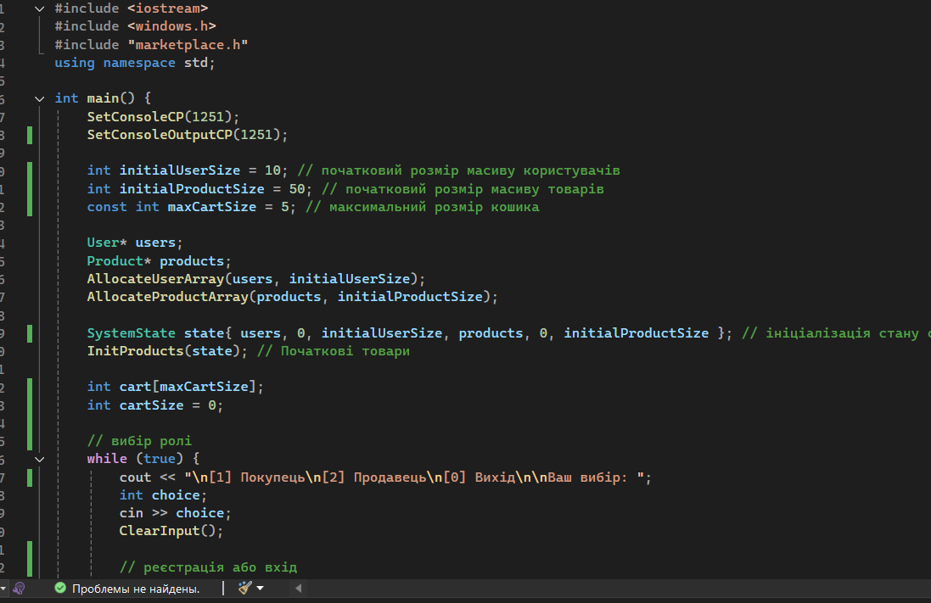

Slide 5
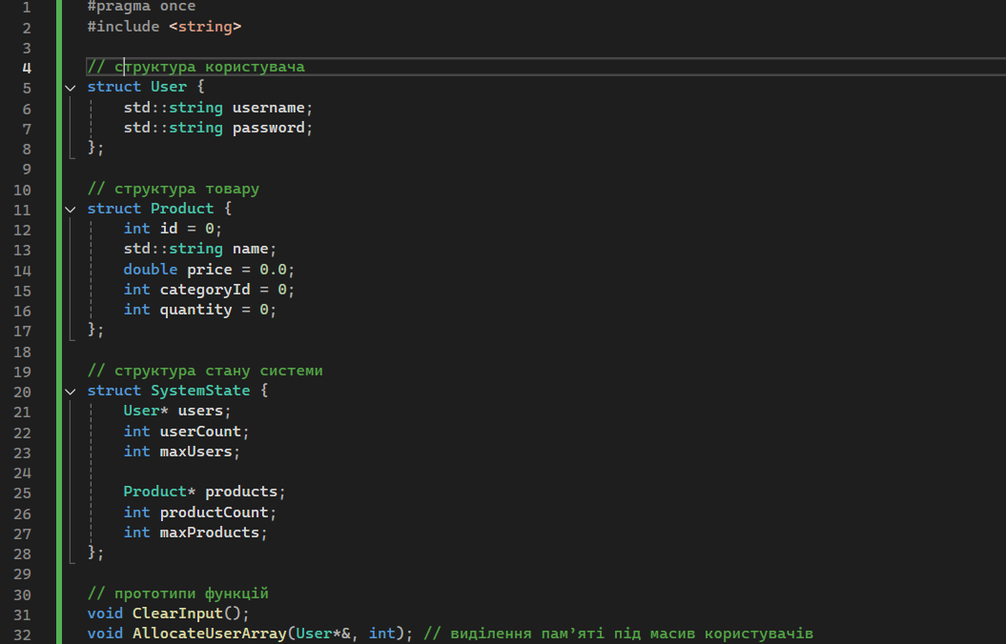

Slide 6
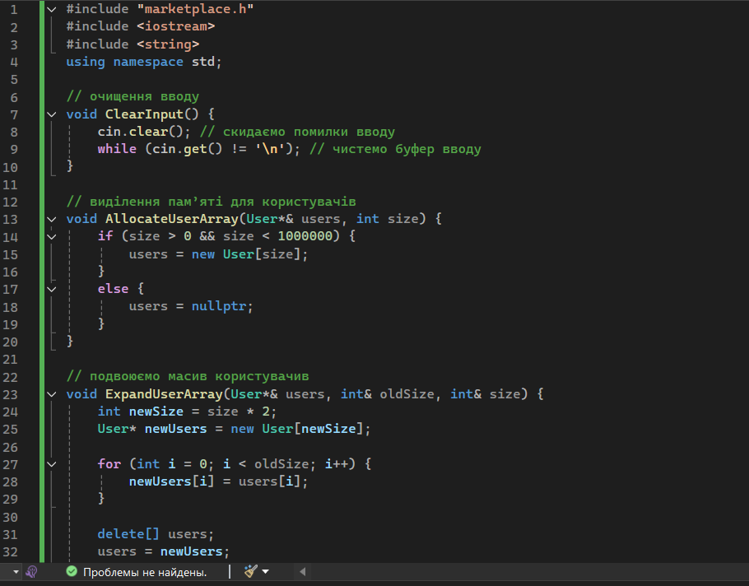

Slide 7
Функціональність
• Покупець може:
• - Зареєструватися та увійти
• - Переглядати товари
• - Додавати товари до кошика та переглядати його
• Продавець може:
• - Авторизуватися
• - Додавати нові товари
• - Переглядати список товарів

Slide 8
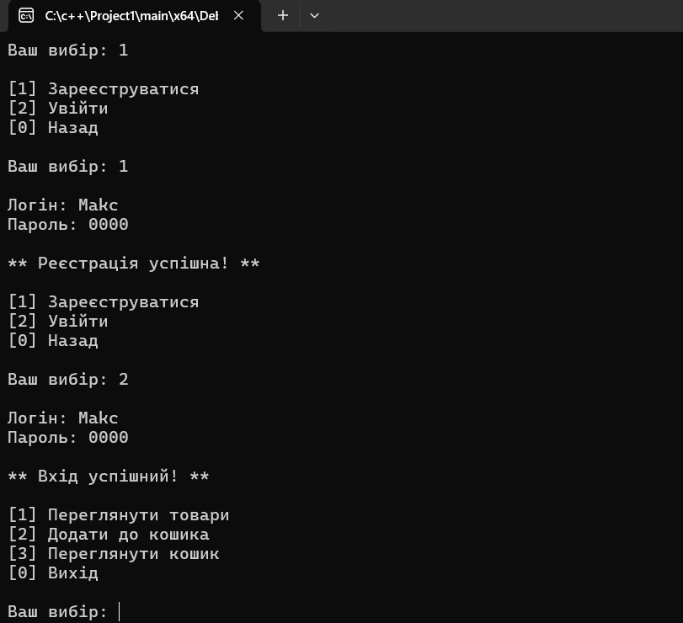

Slide 9
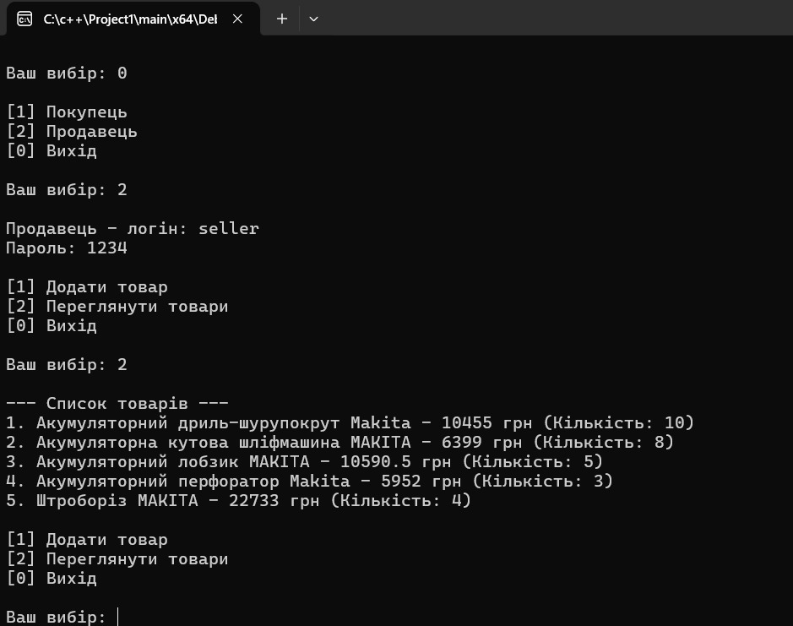

Slide 10
Технічна реалізація
• Використано динамічні масиви (new/delete)
• Структури: User, Product, SystemState
• Реалізовано обробку помилок та очищення вводу
• Інтерфейс українською мовою

Slide 11
Підсумок
• Marketplace — ефективний приклад процедурного підходу
у C++.
• Проєкт легко модифікувати або розширювати.
• Можливі майбутні доповнення:
• - Збереження даних у файли
• - Графічний інтерфейс

